Slide 1



目
录
01
音乐小程序
content
02
婚礼邀请函
03
个人中心
04
天气预报查询
05
美食餐厅

Slide 2

项目一
音乐小程序

Slide 3

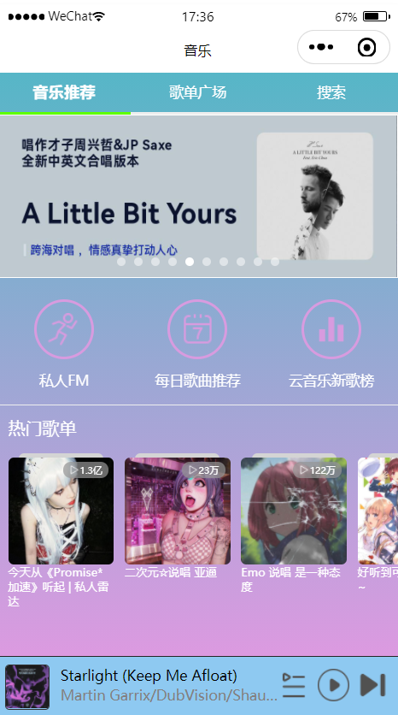
音乐推荐
轮播通过网易云免费api获取轮播图片，使用wx:for遍历到banner中，图片同步更新
热门歌单数据为本地数据，不可同步更新，使用scroll-view标签实现横向滑动

Slide 4
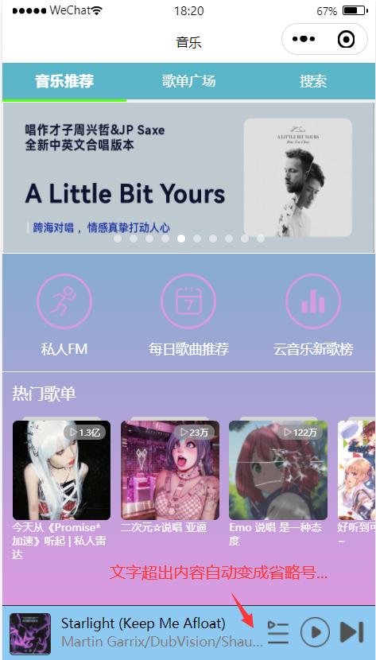
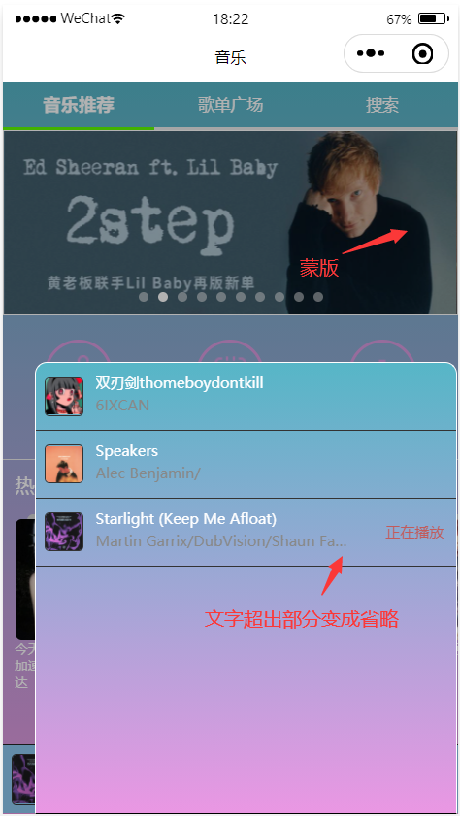
音乐推荐
底部播放器实现显示歌曲图片、歌名、歌手名，另外还有播放列表按钮、播放按钮、下一曲按钮，及其功能
点击播放列表，后方会有一层透明色蒙版，用来突出播放列表，点击蒙版部分可恢复原状
在播放列表，点击什么歌，什么歌就播放

Slide 5
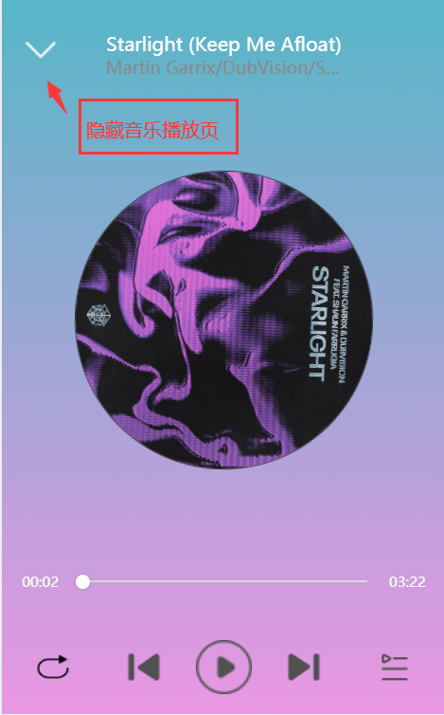
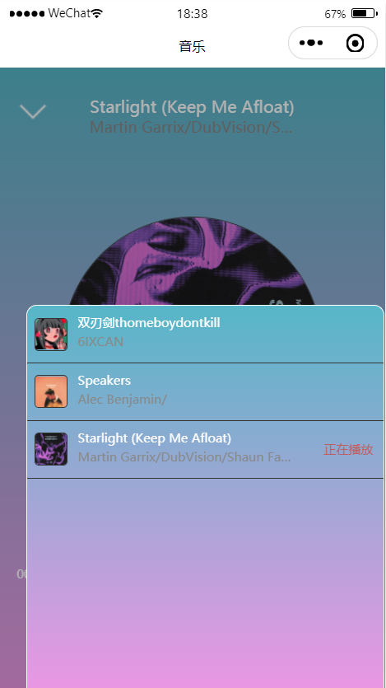
音乐推荐
点击底层播放器即可弹出音乐播放页面，点击左上方的倒三角按钮即可隐藏该页面，音乐播时中间封面会转动，拖动进度条可更新音乐播放时间
实现上一首、播放\暂停、下一首功能，音乐播放完毕自动切到下一首
点击右下角列表按钮，亦可出现播放列表,点击蒙版即可恢复

Slide 6
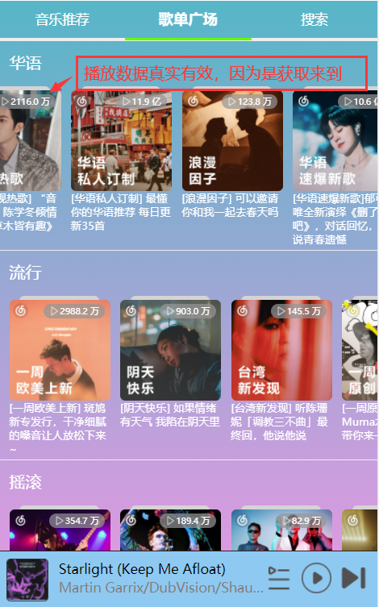

歌单广场
页面可纵向滑动，分别从网易云api获取十个类别歌单，每个歌单可横向滑动挑选，每个歌单可点击进去获取歌单详情以及歌曲
点击歌单进入歌单详情，显示获取过来的信息，点击下方获取到的歌曲，亦可添加到播放列表，进行播放

Slide 7
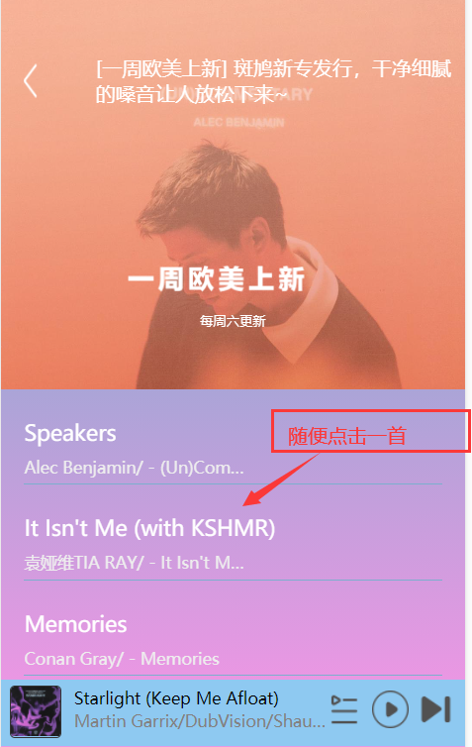
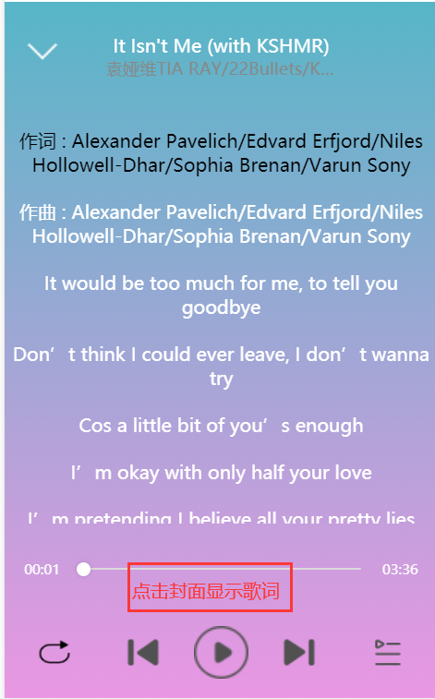
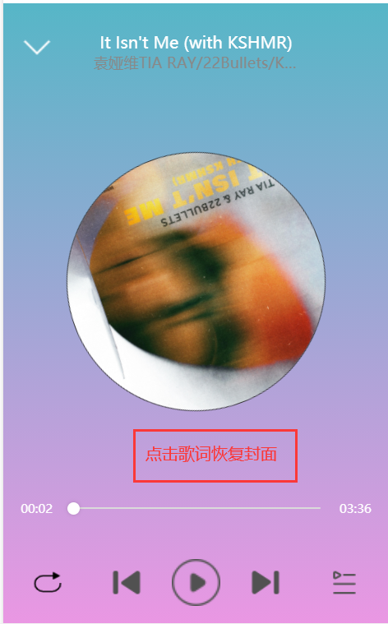
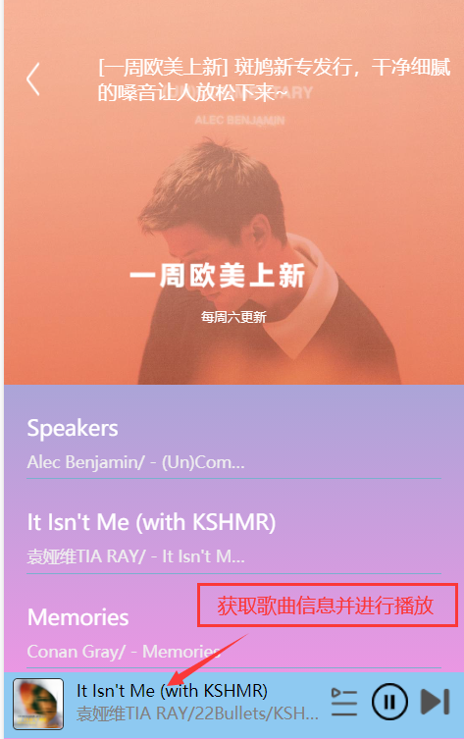
歌单广场

Slide 8
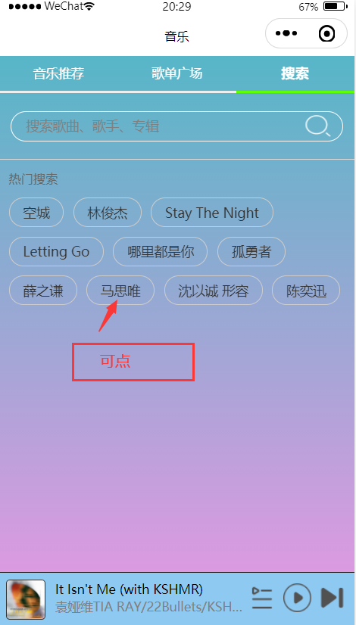
搜索
在搜索框输入歌曲、歌手、专辑等其他歌曲信息，点击右上角放大镜，即可搜索出歌曲，显示歌曲列表
热门搜索同步网易云api数据，点击即可搜索对应歌曲并显示歌曲列表

Slide 9
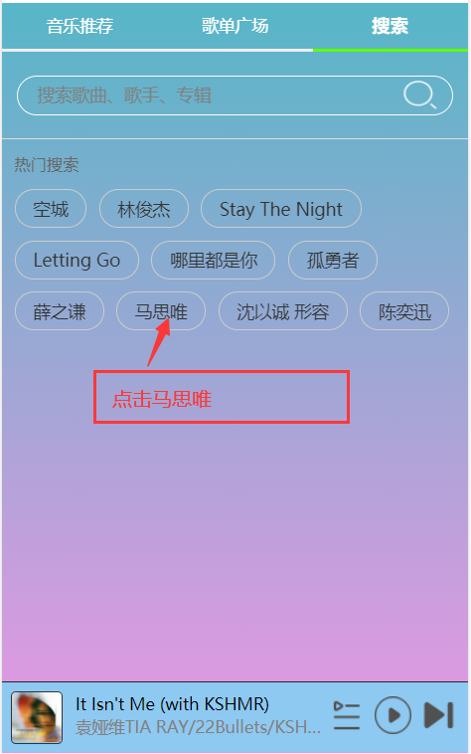
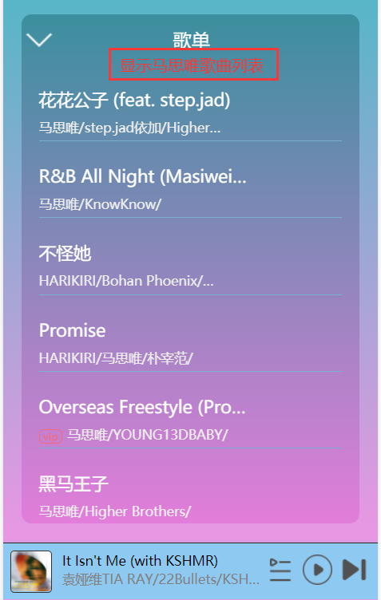
搜索

Slide 10
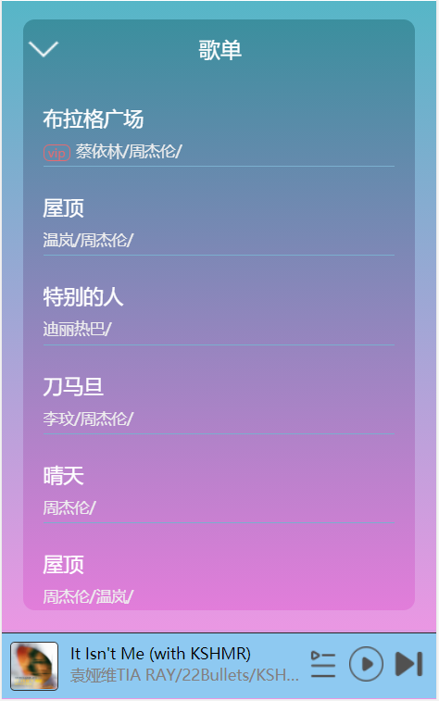
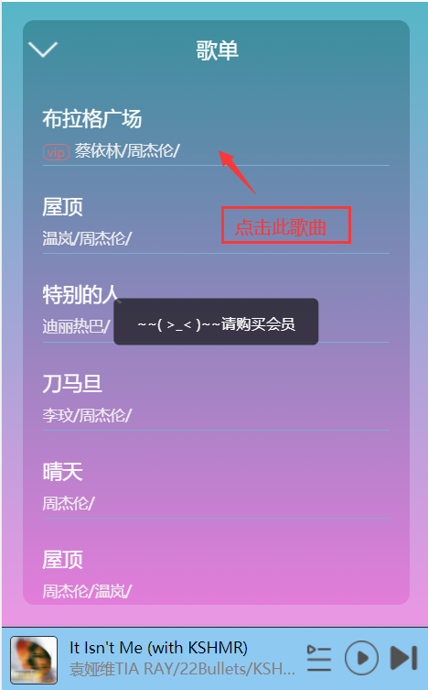
搜索
歌曲中fee的格式不同，也就是说，有些需要购买专辑才能听，有些需要充值vip才能听，因为小程序没有登录功能，所以直接提示。
点击免费歌曲，亦可加入歌曲列表，进行播放，当然，也可显示歌词

Slide 11
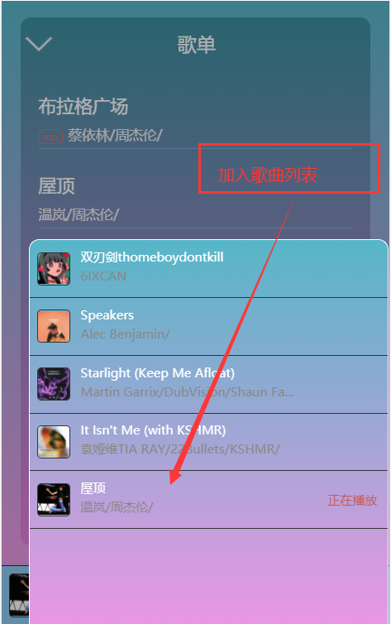
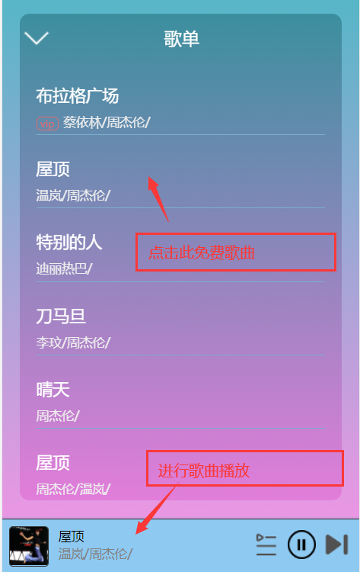
搜索

Slide 12
项目二
婚礼邀请函小程序

Slide 13
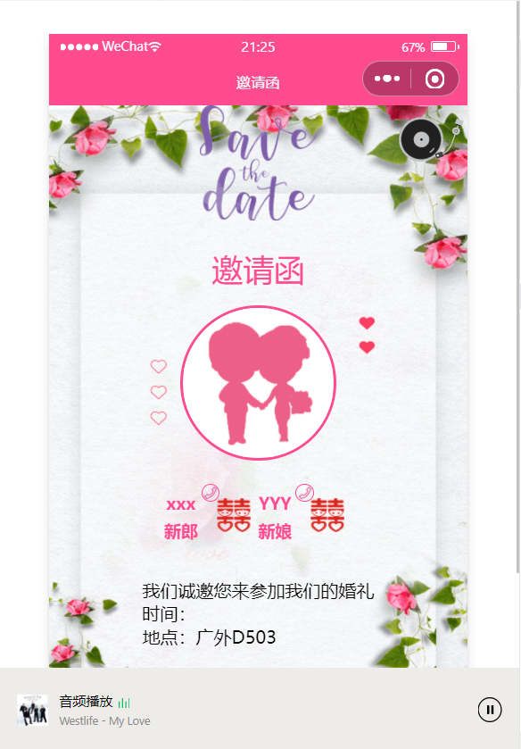

婚礼邀请函
进入小程序首先显示首页，点击右上角唱片机可播放背景音乐
点击新郎、新娘出现相应的电话提示

Slide 14

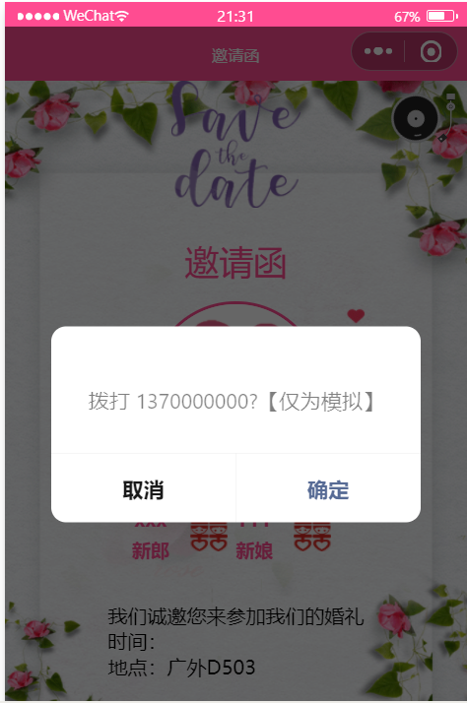
邀请函

Slide 15

照片
点击下方照片显示照片从上往下轮播

Slide 16
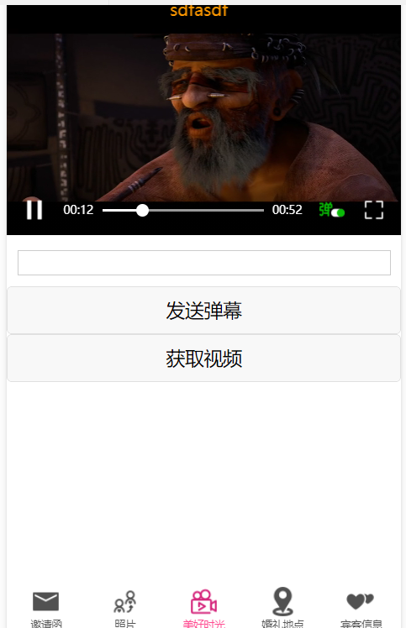
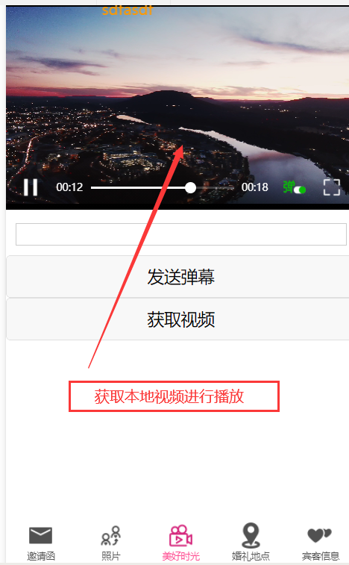
美好时光
点击下方美好时光，可播放视频，视频下方为发送弹幕input，输入文字点击发送即可出现该文字弹幕
点击获取视频可获取本地视频，并播放在此页面

Slide 17
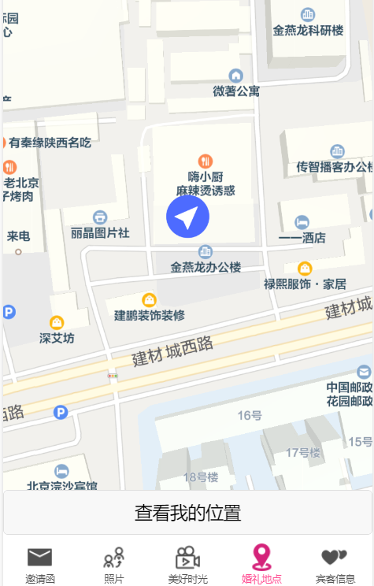
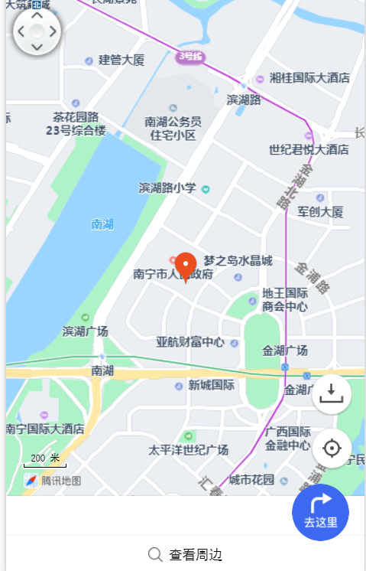
婚礼地点
点击婚礼地点，显示举办婚礼的地址，点击查看我的位置按钮，地图显示当前你所在的位置

Slide 18
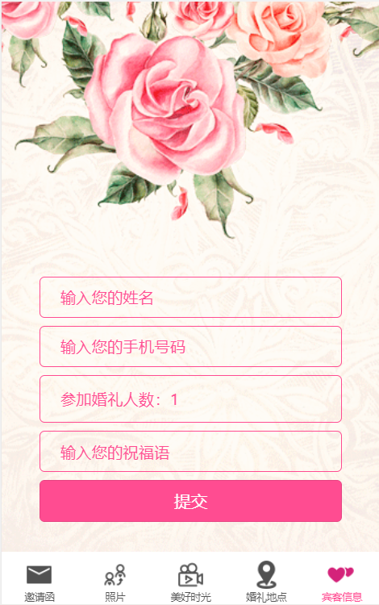
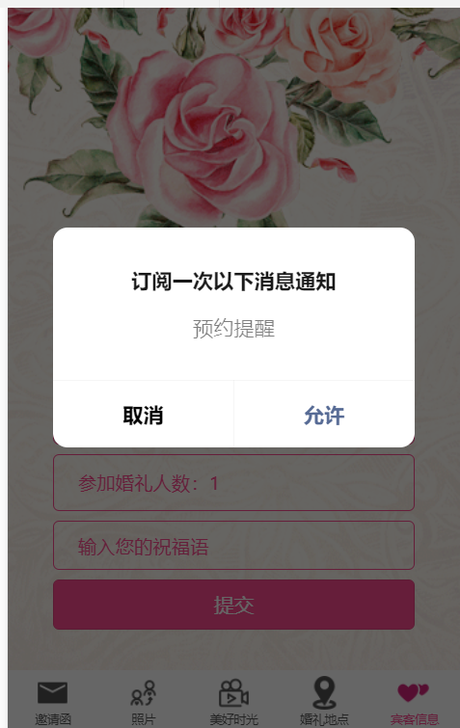
宾客信息
首次点击输入姓名input框，会弹出订阅通知，点击允许，在提交表单后发送到服务器，服务器再向用户发送订阅信息
搭建真实服务器环境比较麻烦，这里使用小程序模拟服务器中的操作

Slide 19
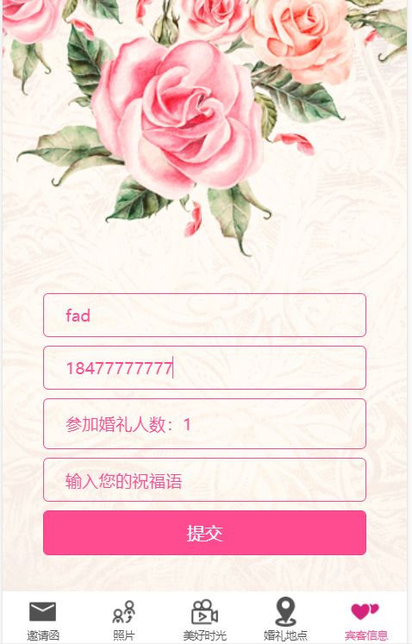
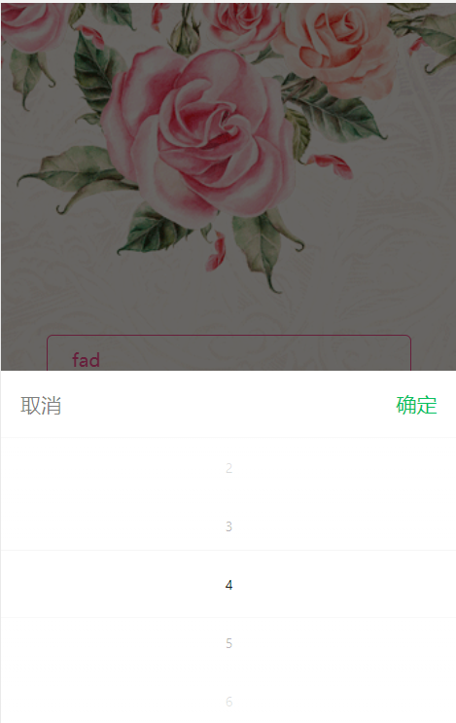
宾客信息
输入正确的姓名，仅限字母和中文，输入正确的电话号码开头以13/15/17/18开头+9位随机数字，否则会弹出错误提示
点击参加婚礼人数，弹出选择picker框，选择想要的数字点击确定即可。
祝福语填不填都无所谓

Slide 20
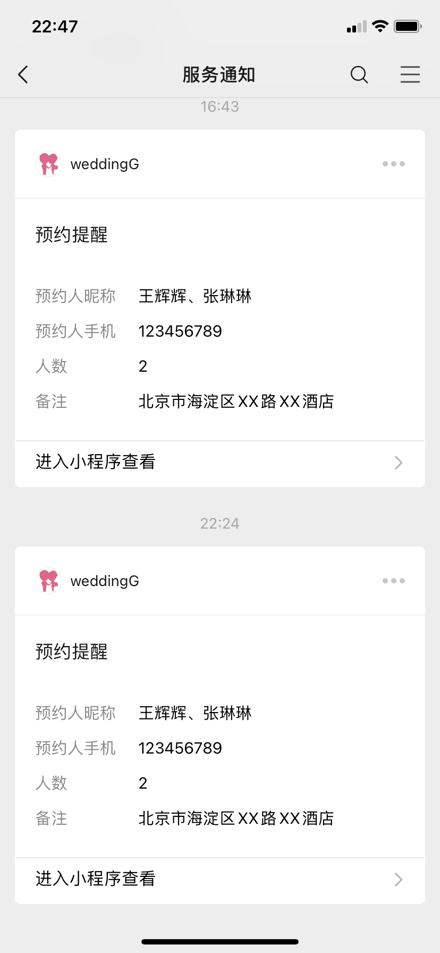
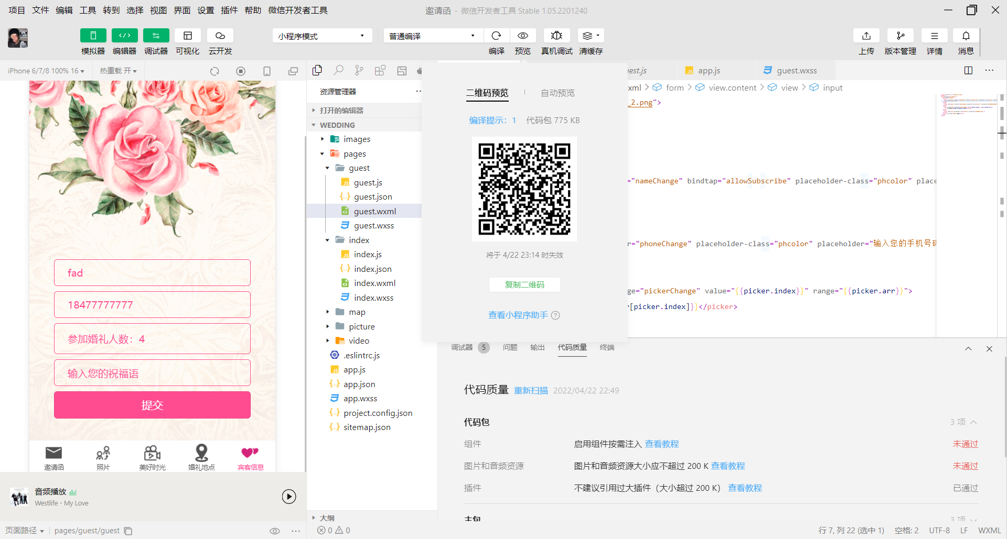
宾客信息
使用手机微信扫码预览，输入完表单提交，服务器即可向微信发送订阅信息

Slide 21
项目三
个人中心

Slide 22
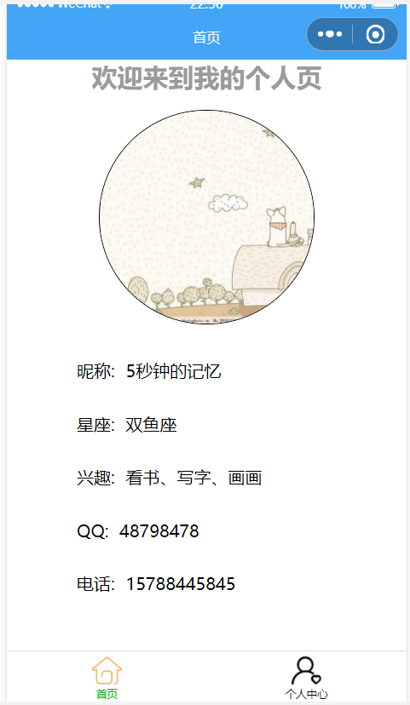
首页
首先映入眼帘的是朴实无华的首页，显示各种信息以及头像

Slide 23
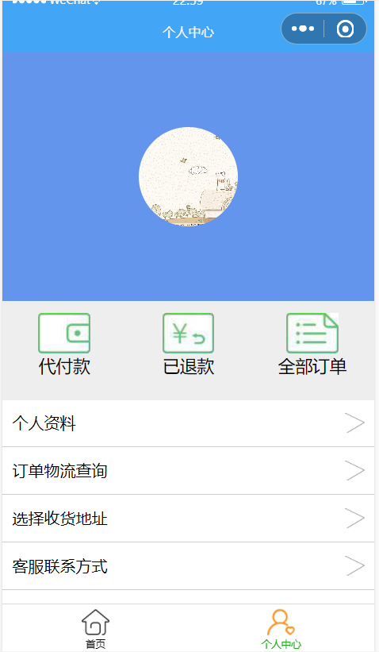
个人中心
其次是个人中心，点击个人资料、订单物流查询等按钮，即可跳转到相应页。

Slide 24
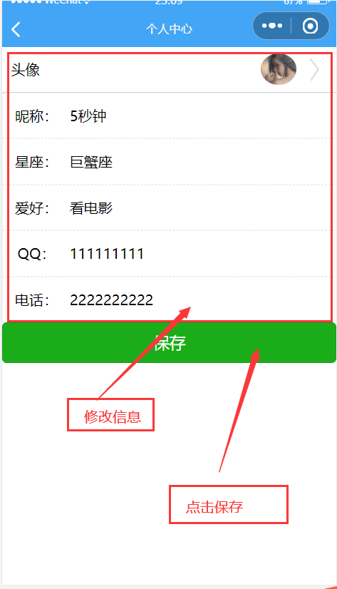
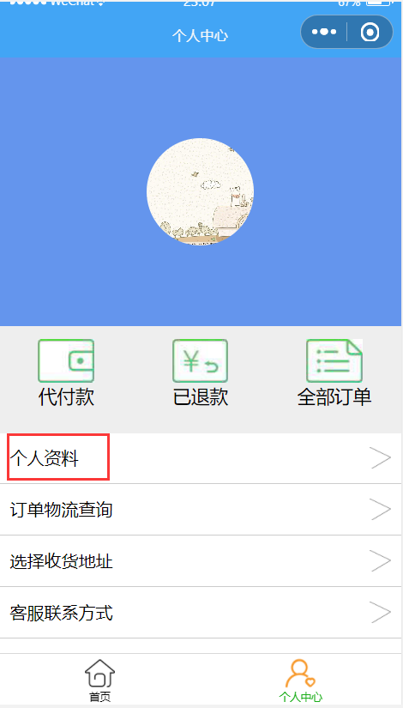
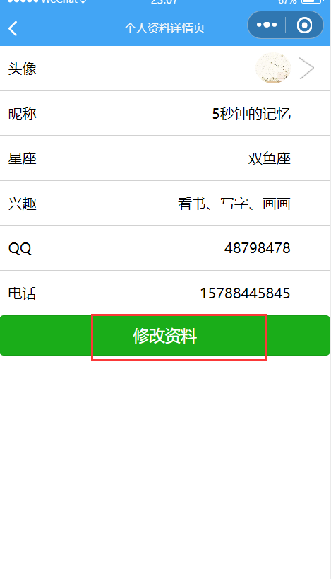
个人资料
点击个人资料，跳转到个人资料详情页，点击修改资料按钮，跳转到修改页面
修改头像等各种信息，点击保存

Slide 25
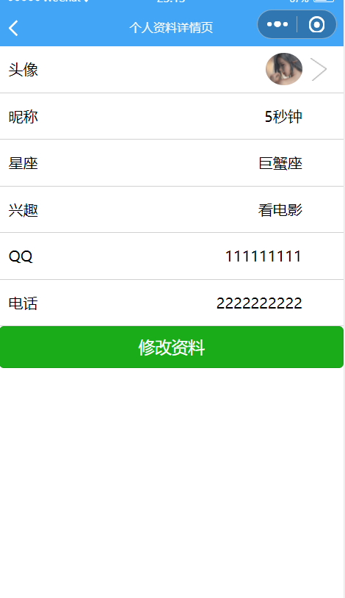
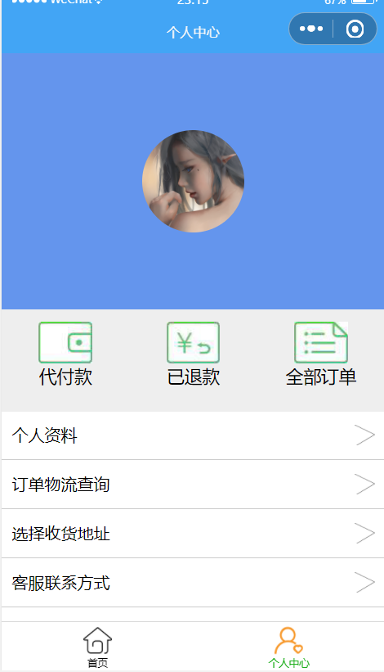
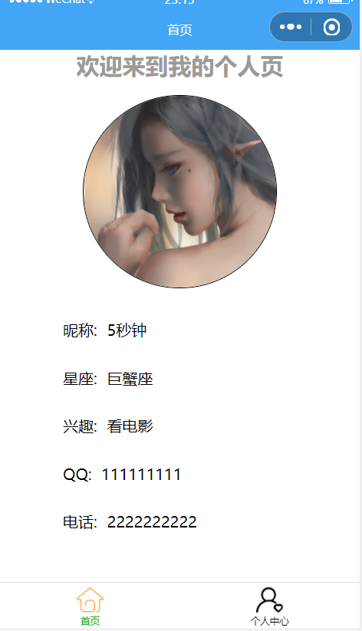
标题文字内容
点击保存，返回上一页，可看到原有的信息已修改，再点击左上角的返回箭头按钮可发现上一页的头像也变了
此处使用wx.setStotage异步把数据储存在本地缓存中，在各个页面中使用wx.getStotage获取数据，所以可实现数据同步更新

Slide 26
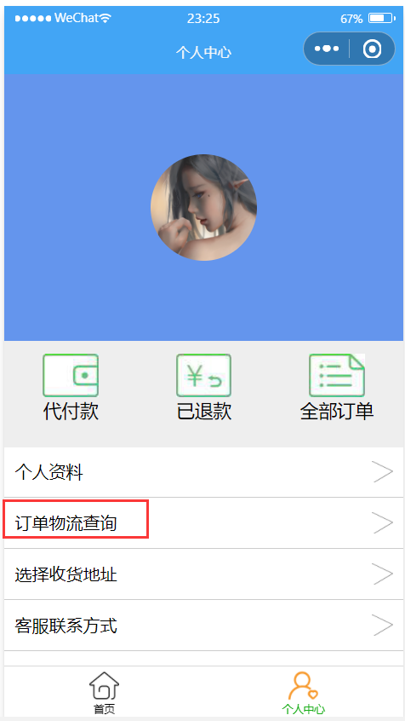
订单物流查询
返回个人中心页，点击订单物流查询按钮

Slide 27
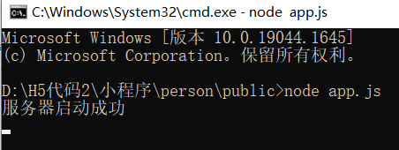
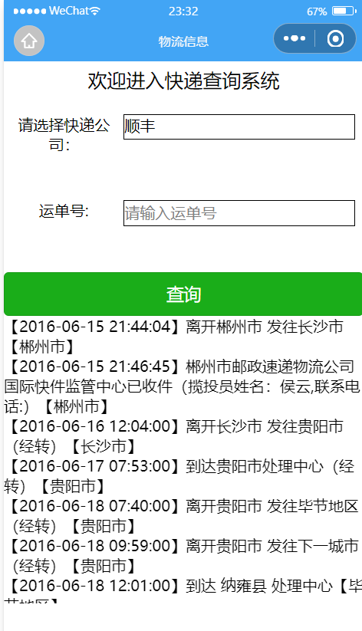
物流信息
首先搭建一个简单的服务器，并成功启动，在微信小程序调用后点击查询按钮，即可出现物流信息

Slide 28
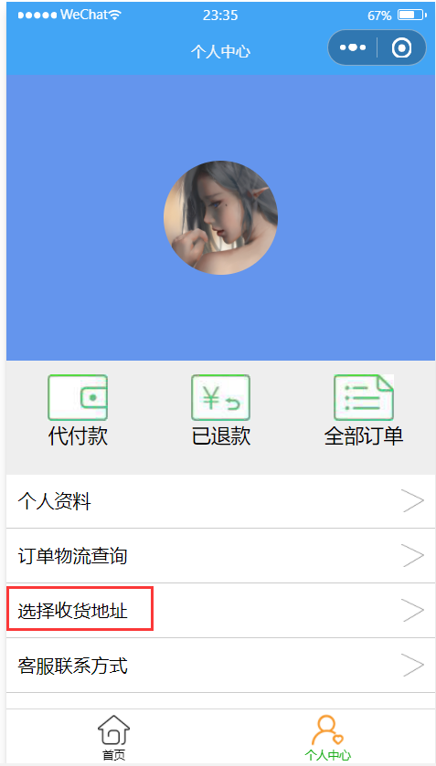
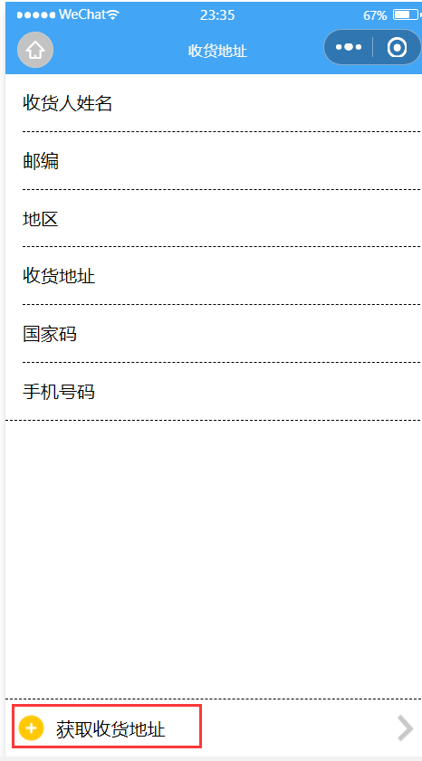
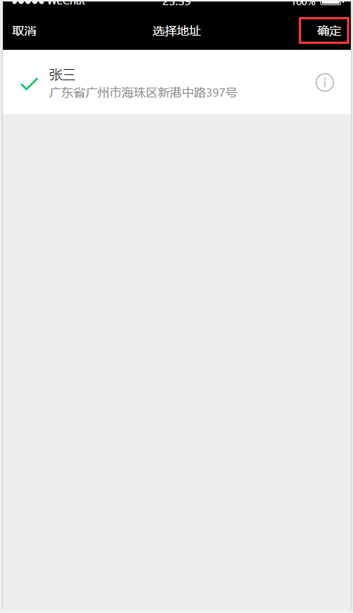
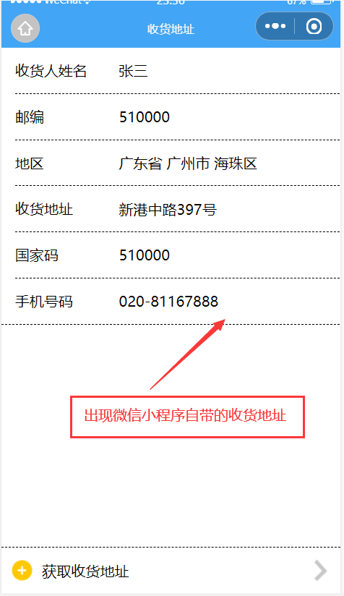
选择收货地址

Slide 29
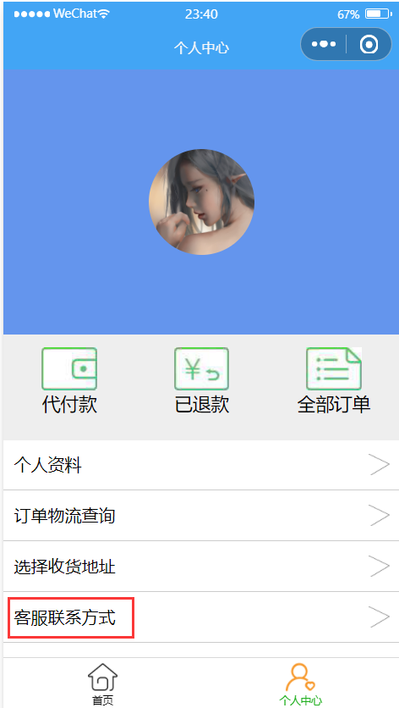
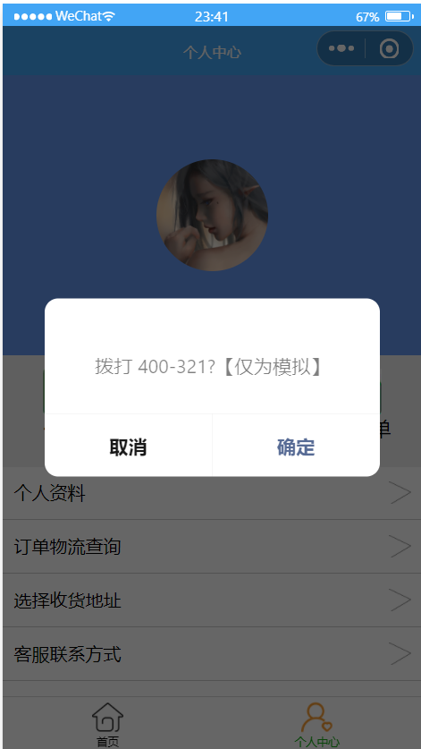
客服联系方式
点击客服联系方式，跳出弹窗，此电话号码为模拟数据

Slide 30
项目四
天气预报查询

Slide 31
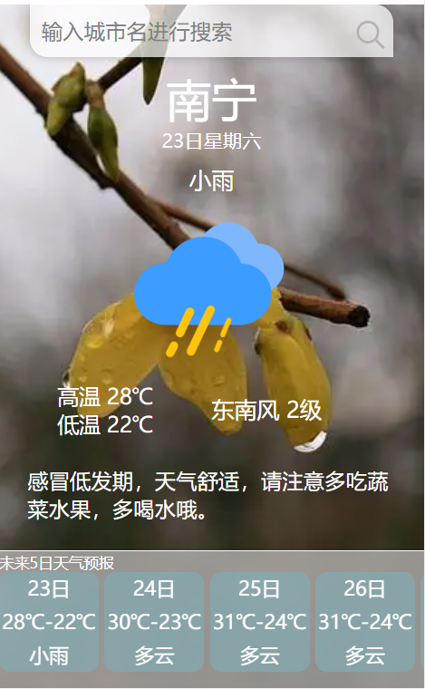
天气预报查询
显示内容
简单的天气预报查询，实现地方天气预报，显示最高温度、最低温度，风向风级，提示以及未来五天的天气预报
搜索框
输入城市，数据信息会更新到相应城市的天气预报，并且背景图片随着天气类型改变而改变
未来天气
未来五天天气栏使用scroll-view，可向左滑动查看对应的天气

Slide 32
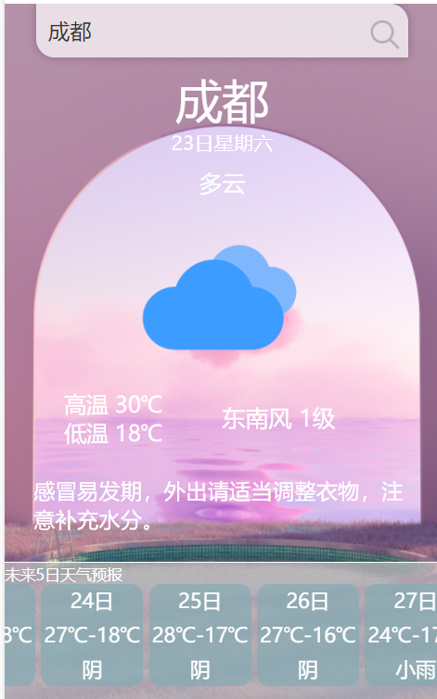
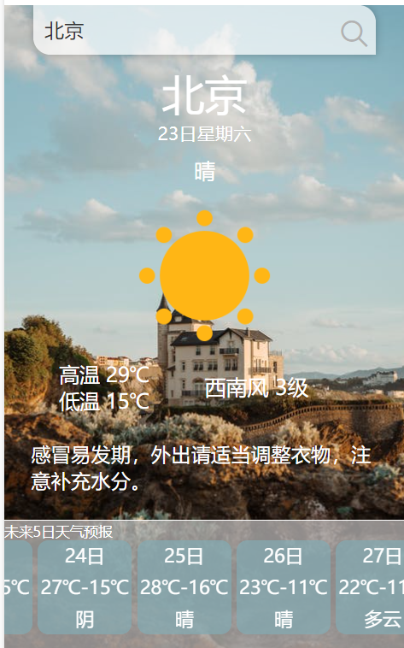
天气预报查询
查询不同的城市显示不同的背景图片以及温度数据

Slide 33
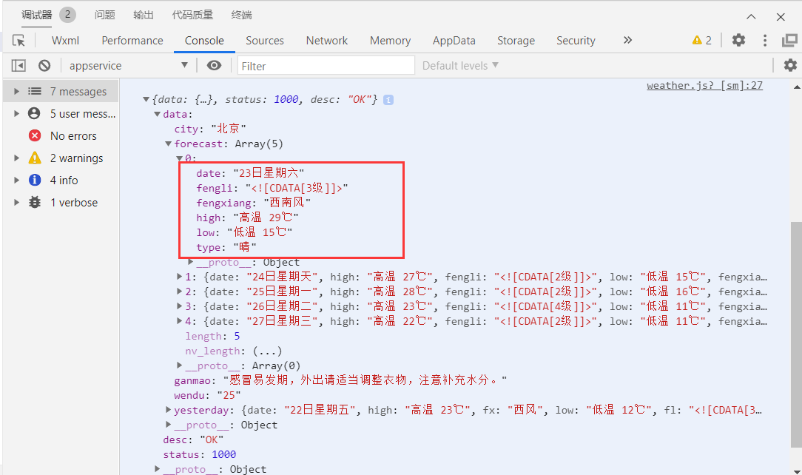
天气预报查询
值得一提的是，在此api中获取的数据并没有纯数字的温度

Slide 34

天气预报查询
所以这里使用过滤器把数据过滤成我想要的数据然后显示到页面上

Slide 35
项目五
美食餐厅

Slide 36


美食餐厅
首先显示自己所在的地理位置，当滑动屏幕查看地图时，想回到原本的地理位置，点击左下角按钮即可返回
点击上方佳佳超市，可跳转到优惠券页面

Slide 37



美食餐厅
在输入框输入美食，点击搜索按钮，即可搜索到周边十项美食地点，并进行图标标记
值得一提的是，在搜索加油站和酒店时候，图标会变

